Slide 1
ПРОЦЕДУРА „МЕРКИ ЗА ПОДОБРЯВАНЕ НА ПРИРОДОЗАЩИТНОТО СЪСТОЯНИЕ НА ПТИЦИ - 2”
12 юни 2020 г.

Slide 2
ПРОЦЕДУРА „МЕРКИ ЗА ПОДОБРЯВАНЕ НА ПРИРОДОЗАЩИТНОТО СЪСТОЯНИЕ НА ПТИЦИ - 2”
Подбор на проектни предложения
Цел: подобряване на природозащитното състояние на видове птици.
Териториален обхват: в защитени зони по Директивата за опазване на дивите птици с действащи планове за управление и в защитени зони, посочени в планове за действие за видове (с изключение на зоните, включени в процедури BG16M1OP002-3.015 – «Изпълнение на приоритетни мерки във влажни зони» и BG16M1OP002-3.016 «Мерки за подобряване на природозащитното състояние на птици»)
Допустими бенефициенти: структури/звена в структурата на МОСВ и МЗХГ (ИАГ и нейните структури), отговорни за формиране, прилагане и изпълнение на политиката в областта на Натура 2000 за подобряване на природозащитното състояние на видове и природни местообитания, юридически лица с нестопанска цел, общини, научни институти.

Slide 3
Обхватът на процедурата (мярка 109 от НПРД „Инвестиции в консервационни дейности за поддържане/подобряване на природозащитното състояние на видове и природни местообитания“) включва мерки от планове за управление на защитени зони (2 бр.) и планове за действие за видове (6 бр.):
План за управление на защитена зона BG0002023 „Язовир Овчарица“, утвърден със Заповед № РД-223/22.04.2016 г. на министъра на околната среда и водите (ДВ бр. 37/17.05.2016 г.)
План за управление на защитена зона BG0002052 „Язовир Жребчево“, утвърден със Заповед № РД-785/27.11.2015 г. на министъра на околната среда и водите (ДВ бр. 96/09.12.2015 г.)
План за действие за опазване на Червеногушата гъска (Branta ruficollis) в България, за периода 2018 – 2027 г., утвърден със Заповед № РД-355/04.06.2018 г. на министъра на околната среда и водите.

Slide 4
План за действие за опазване на Къдроглавия пеликан (Pelecanus crispus) в България, за периода 2013 – 2022 г., утвърден със Заповед № РД-888/28.11.2012 г. на министъра на околната среда и водите.
План за действие за опазване на Белооката потапница (Aythya nyroca) в България, за периода 2014 – 2023 г., утвърден със Заповед № РД-347/12.05.2014 г. на министъра на околната среда и водите.
План за действие за опазване на Ловния сокол (Falco cherrug) в България, за периода 2013 – 2022 г., утвърден със Заповед № РД-371/17.04.2013 г. на министъра на околната среда и водите.
План за действие за опазване на Малкия корморан (Phalacrocorax pygmeus) в България, за периода 2014 – 2023 г., утвърден със Заповед № РД-347/12.05.2014 г. на министъра на околната среда и водите.
План за действие за опазване на Кръстатия орел (Aquila heliaca) в България, за периода 2013 – 2022 г., утвърден със Заповед № РД-359/15.04.2013 г. на министъра на околната среда и водите.

Slide 5
Един кандидат може да подаде:
В изпълнение на план за действие за вид – едно проектно предложение за един вид или повече от едно проектно предложение, всяко от тях за различен вид. Проектното предложение задължително трябва да включва всички определени за изпълнение мерки от съответния план за действие за всички зони, съгласно Приложение № 1 „Планове за действие за видове и допустими мерки“ към раздел 28 от насоките за кандидатстване, част „условия за кандидатстване“.
В изпълнение на план за управление на защитена зона за опазване на дивите птици – само едно проектно предложение, което задължително следва да включва всички определени за изпълнение мерки от един или повече планове във всички определени райони от зоната, съгласно Приложение № 2 „Планове за управление на защитени зони и допустими мерки“ към раздел 28 от насоките за кандидатстване, част „условия за кандидатстване“.
В заглавието на проекта кандидатът следва да посочи латинското наименование на вида или съответно номера на защитената зона, който/която е предмет на проектното предложение.

Slide 6
Изискуеми документи на етап кандидатстване:
Заповед за оправомощаване на длъжностното лице/пълномощно на лицето, което подписва с квалифициран електронен подпис от името на кандидата документите за кандидатстване по процедурата – ако е приложимо;
Заповед за оправомощаване се представя при кандидат община и структури/звена в структурата на МОСВ и МЗХГ (ИАГ и нейните структури).
За останалите кандидати е приложимо представяне на пълномощно. Пълномощно/Заповед за оправомощаване се подписва електронно или се датира и подписва на хартиен носител от лице с право да представлява кандидата, след което се прикачва в ИСУН2020. В случаите, когато кандидатът се представлява заедно от няколко физически лица, се попълват данните и пълномощното се подписва от всяко от тях.
От текста на пълномощното/ заповедта следва да става ясно, че лицето/лицата с право да представляват кандидата упълномощава(т)/ оправомощава(т) пълномощника да подаде от тяхно име конкретното проектно предложение, както и че лицето е било упълномощено/оправомощено да представлява кандидата към датата на кандидатстване.

Slide 7
Документи за съгласие/разрешаване за кандидатстване по процедурата, ако е приложимо.
При кандидат или партньор община се представя Решение на Общинския съвет. В случай че в крайния срок за подаване на проектни предложения не е предвидена сесия на Общинския съвет, е допустимо Решението да бъде представено по време на оценката.
При кандидат или партньор ЮЛНЦ се представя документ, с който съответния управителен орган разрешава/се съгласява да се кандидатства по процедурата.
При кандидат или партньор научен институт се представя декларация за съгласие за кандидатстване по процедурата от първостепенния разпоредител с бюджетни кредити или от ръководител на управителен орган на института;
При кандидат или партньор висше училище се представя декларация за съгласие от ректора.

Slide 8
Подписано споразумение за партньорство, ако е приложимо.
При кандидат и/или партньор община се представя и Решение/Решения на съответния Общински съвет за одобрение на партньорството. В случай че в крайния срок за подаване на проектни предложения не е предвидена сесия на Общинския съвет, е допустимо Решението да бъде представено по време на оценката.
Попълнена от кандидата и отделно попълнена от партньора, ако има такъв, декларация по образец Приложение № 5 към условията за кандидатстване, част „условия за кандидатстване“ (подписани с електронен подпис или подписани на хартиен носител и сканирани);
Попълнена от кандидата и отделно попълнена от партньора, ако има такъв, декларация по образец Приложение № 4.1 към условията за кандидатстване, част „условия за кандидатстване“ (подписани с електронен подпис или подписани на хартиен носител и сканирани);
Попълнена от кандидата и отделно попълнена от партньора, ако има такъв, декларация по образец Приложение № 4.2 към условията за кандидатстване, част „условия за кандидатстване“ (подписани с електронен подпис или подписани на хартиен носител и сканирани);

Slide 9
Попълнена от кандидата и отделно попълнена от партньора, ако има такъв, декларация по образец Приложение № 4.3 към условията за кандидатстване, част „условия за кандидатстване“ (подписани с електронен подпис или подписани и сканирани). Същата се попълва от лицата, които представляват кандидата. За кандидати ЮЛНЦ, научни институти и висши училища декларацията се попълва и от членовете на неговите управителни и надзорни органи съгласно регистъра, в който е вписан кандидатът, ако има такъв, или в документите, удостоверяващи правосубектността му. Когато в състава на тези органи участва юридическо лице, основанията се отнасят за физическите лица, които го представляват. Декларацията се попълва и за лицата, които представляват партньора;
Анализ относно остойностяването на дейностите, включени в проектното предложение, отговарящ на изискванията на раздел 14.7. от насоките за кандидатстване, част „условия за кандидатстване“, изготвен съгласно Приложение № 10 към същите;

Slide 10
Попълнена от кандидата Таблица–справка целеви видове/местообитания - Приложение № 3 към условията за кандидатстване, част „условия за кандидатстване“ във формат *.xls, .xlsx;
Документи, с които се доказва опит на експертите в екипа за управление в управлението на сходен/и предходен/и проект/и в областта на опазване на биологичното разнообразие във формат .zip, .rar – извлечения от договори/ длъжностни характеристики, референции и др.;
Документи, с които се доказва, че експертите от екипа за управление на проекта са наети съгласно Кодекса на труда/Закона за държавния служител – копия от служебни или трудови книжки, извлечения от трудови договори/заповеди за назначаване и др. във формат .zip, .rar.;
Документи, удостоверяващи, че съответната научна организация (научен институт или висше училище) е вписана в Регистъра за научната дейност в Република България, поддържан от Министерството на образованието и науката и че същата е акредитирана от Националната агенция за оценяване и акредитация. Информацията може да се представи чрез посочване на съответните интернет адреси;

Slide 11
Документ, удостоверяващ, че съответното висше училище се занимава с научна дейност по някое от професионалните направления, посочени в раздел 11 от настоящите „условия за кандидатстване“– писмо от ректор или от декан на съответната катедра.
Документи, удостоверяващи, че съответното ЮЛНЦ отговаря на условията за допустимост на раздел 11, т. 2 – напр. устав, учредителен акт или друг.
Документи, доказващи, че стопанската и нестопанската дейност, разходите и финансирането им са ясно разделени – за кандидати и партньори (действащи към датата на кандидатстване счетоводна политика или извлечение от нея, от които да е видно, че разделението на икономическите от неикономическите дейности е осигурено към датата на кандидатстване, индивидуален сметкоплан, баланс и отчет за приходите и разходите за 2019 г. – за кандидат/партньор ЮЛНЦ, научен институт и висше училище;

Slide 12
Документи, с които се доказва, че кандидатът има постоянни приходи и източници на финансиране, различни от донорски програми и финансиране по проекти (годишни финансови отчети за последните три отчетни години преди годината на кандидатстване, удостоверения от банки, справка за общия оборот и/или за оборота в сферата, попадаща в обхвата на проектното предложение и др.) – за кандидат/партньор ЮЛНЦ, научни институти, висши училища.
Други документи, спомагащи за обосновката на необходимостта от изпълнение на проектното предложение, включително при ограничения в броя на символите в полетата на формуляра в ИСУН2020, както и допълнителни проучвания, анализи, снимков/картен материал, онагледяващ описаните проблеми в проектното предложение, и други – ако е приложимо.
Важно!!! Оправомощеното/упълномощено лице за подаване на проектното предложение няма право да оправомощава/упълномощава други лица, както и да подписва изисканите с насоките декларации, тъй като с тях се декларират данни в лично качество или съответно данни за представляваното от него юридическо лице, като за верността им се носи наказателна отговорност, която също е лична.

Slide 13
Оценка на административното съответствие и допустимост (1)
Текстът на проектното предложение е на български език (на кирилица) с изключение на полета „Наименование на проектното предложение на английски език“, „Кратко описание на проектното предложение на английски език“ и „Пълно наименование на английски“ за кандидата и за партньора (когато е приложимо), които следва да са попълнени на английски език, и подлежащите на задължително попълване полета във формуляра за кандидатстване са попълнени съгласно Указания за попълване в ИСУН 2020 на информация за проектни предложения по ОПОС 2014 – 2020 г.
Кандидатът е представил всички документи, които се изискват за целите на кандидатстването, описани в Раздел 24 от условията за кандидатстване, като документите, за които е указано, са подписани и приложени във формата, посочена в същия раздел.
Кандидатът е допустим съгласно условията за кандидатстване.
В случай на партньорство, партньорът/ите са допустими съгласно условията за кандидатстване и правата и задълженията между страните са ясно уредени в писмено споразумение съгласно условията за кандидатстване.
Проектното предложение на кандидата включва мерки само за един вид (приложимо за проекти в изпълнение на план за действие за вид) или мерки от един или повече планове (приложимо за проекти в изпълнение на планове за управление на защитена зона за опазване на дивите птици)
Исканата безвъзмездна финансова помощ не е за финансиране на разходи, които вече са финансирани със средства от ЕСИФ или чрез други инструменти на Европейския съюз, както и с други публични средства, различни от тези на кандидата и партньора/ите.

Slide 14
Оценка на административното съответствие и допустимост (2)
В проектното предложение са включени всички дейности съгл. изискванията на Раздел 13 от условията за кандидатстване.
Дейностите, включени в проектното предложение, за които се иска финансиране, са допустими съгласно Раздел 13 от условията за кандидатстване.
Срокът за изпълнение на проектното предложение е съобразен с максималния срок, указан в Раздел 18 от условията за кандидатстване.
Всички дейности по проекта, за които това е указано в раздел 14 от условията за кандидатстване, са остойностени въз основа на анализ.
Исканата безвъзмездната финансова помощ съответства на изискванията на Раздел 9 от насоките за кандидатстване, част „Условия за кандидатстване“, като тя се отнася само за допустими разходи.
Кандидатът има постоянни приходи и източници на финансиране, различни от донорски програми и финансиране по проекти.
Бюджетът на проектното предложение е попълнен съгласно изискванията и указанията, посочени в Раздел 14 от условията за кандидатстване.
В проектното предложение са заложени индикаторите, съгласно Раздел 7 от условията за кандидатстване.
Задължителните дейности предвиждат като минимум изискванията, посочени в Раздел 13 от условията за кандидатстване.
За проектното предложение е определена от компетентния орган приложима процедура по Глава VI от ЗООС, и/или по чл. 31 от ЗБР.
В проектното предложение са посочени хоризонталните принципи на ЕС, съгласно Раздел 17 от условията за кандидатстване.

Slide 15
Техническа и финансова оценка (1)
1. Описание и график на дейностите | 15
Описани са детайлно дейностите, начините и етапите за изпълнението им. Времевият обхват на всяка дейност е реалистичен, като са взети предвид периодите за провеждане на обществени поръчки/ процедури за избор на изпълнител, придобиване на разрешителни (ако е приложимо), има логическа последователност в изпълнението на дейностите. | 15
Описани са дейностите, начините и етапите за изпълнението им, но има пропуски при определяне на реалистичен времеви обхват по отношение на отделна дейност, предвид периодите за провеждане на обществени поръчки/ процедури за избор на изпълнител, придобиване на разрешителни (ако е приложимо), но тези пропуски не водят до невъзможност за изпълнение на проекта в рамките на предвидения краен срок. Има логическа последователност на изпълнението на дейностите. | 10
Описани са дейностите, посочени са начините и етапите за изпълнението им, има пропуски при определяне на реалистичен времеви обхват по отношение на повече от една дейност, предвид периодите за провеждане на обществени поръчки/ процедури за избор на изпълнител, придобиване на разрешителни (ако е приложимо), но тези пропуски не водят до невъзможност за изпълнение на проекта в рамките на предвидения краен срок, или има пропуски в логическата последователност на изпълнението на дейностите. | 5
Описани са дейностите, но не са посочени начините или етапите за изпълнението им, има пропуски при определяне на реалистичен времеви обхват по отношение на една или повече от една дейност, предвид периодите за провеждане на обществени поръчки/ процедури за избор на изпълнител, придобиване на разрешителни (ако е приложимо), но тези пропуски не водят до невъзможност за изпълнение на проекта в рамките на предвидения краен срок, или има пропуски в логическата последователност на изпълнението на дейностите. | 5
Описани са дейностите, но не са посочени начините и етапите за изпълнението им, не е определен реалистичен времеви обхват на всяка дейност, предвид периодите за провеждане на обществени поръчки/ процедури за избор на изпълнител, придобиване на разрешителни (ако е приложимо) или липсва логическа последователност на изпълнението на дейностите. | 0

Slide 16
Техническа и финансова оценка (2)
2. Методика на работа | 25
Представено е описание на методите на работа (какво, как, кога, къде, и от кого ще се изпълнява), като са посочени основанията за избора на тези методи. Представено е описание от което е видно, че избраните методи са съобразени с биологията на вида. Дейностите ще доведат до преодоляване на идентифицираните проблеми изцяло. Посочени са количествени измерители и източници на информация или ако липсват такива са посочени причините за това. | 25
Представено е описание на методите на работа, но не са посочени детайли (какво, как, кога, къде, и от кого ще се изпълнява), като са посочени основанията за избора на тези методи. Представено е описание от което е видно, че избраните методи са съобразени с биологията на вида. Дейностите ще доведат до преодоляване на идентифицираните проблеми. Посочени са количествени измерители или ако липсват такива са посочени причините за това. | 15
Представено е описание на методите на работа, но не са посочени детайли (какво, как, кога, къде, и от кого ще се изпълнява) и не са посочени основанията за избора на тези методи. Представено е описание от което е видно, че избраните методи са съобразени с биологията на вида. Дейностите ще доведат до преодоляване на идентифицираните проблеми. Посочени са количествени измерители или ако липсват такива са посочени причините за това. | 10
Представено е описание на методите на работа, но не са посочени детайли (какво, как, кога, къде, и от кого ще се изпълнява) и не са посочени основанията за избора на тези методи. Представено е описание от което е видно, че избраните методи са съобразени с биологията на вида. Дейностите ще доведат до преодоляване на идентифицираните проблеми частично. Не са посочени количествени измерители и не са посочени причините за това. | 5
Представено е описание, от което не е видно, че избраните методи са съобразени с биологията на вида, не са посочени детайли от методите на работа - как, кога, къде, и от кого ще се изпълнява и не са посочени основанията за избора на тези методи. Дейностите няма да доведат до преодоляване на идентифицираните проблеми. Не са посочени количествени измерители и не са посочени причините за това. | 0

Slide 17
Техническа и финансова оценка (3)
3. Принос към целите на приоритетната ос | 25
Дейностите са насочени към вида Червеногуша гъска (Branta ruficollis); | 25
Дейностите са насочени към видовете Къдроглав пеликан (Pelecanus crispus), Голям воден бик (Botaurus stellaris), Малък корморан (Phalacrocorax pygmeus), Белоока потапница (Aythya nyroca); | 20
Дейностите са насочени към някой от останалите видове птици, допустими по процедурата. | 5

Slide 18
Техническа и финансова оценка (4)
4. Капацитет на кандидата | 15
Предвидените в проекта дейности са обезпечени с необходимия експертен ресурс, като за всяка от дейностите са посочени брой експерти и са описани техните функции (кой какво ще прави). Експертите имат опит в управлението на поне 2 сходни предходни проекта в областта на опазване на биологичното разнообразие и са наети съгласно Кодекса на труда/Закона за държавния служител. | 15
Предвидените в проекта дейности са обезпечени с необходимия експертен ресурс, като за всяка от дейностите са посочени брой експерти, но само са посочени техните функции (като наименование). Експертите имат опит в управлението на поне 1 сходен предходен проект в областта на опазване на биологичното разнообразие и са наети съгласно Кодекса на труда/Закона за държавния служител. | 10
Предвидените в проекта дейности са обезпечени с необходимия експертен ресурс, като за всяка от дейностите са посочени брой експерти, но не са посочени техните функции. Експертите са наети съгласно Кодекса на труда/Закона за държавния служител, но нямат опит в управлението на сходен предходен проект в областта на опазване на биологичното разнообразие. | 5
Предвидените в проекта дейности са обезпечени с необходимия експертен ресурс, като за всяка от дейностите са посочени брой експерти, но не са посочени техните функции. Експертите имат опит в управлението на сходен/и предходен/и проект/и в областта на опазване на биологичното разнообразие, но не са наети съгласно Кодекса на труда/Закона за държавния служител. | 0

Slide 19
Техническа и финансова оценка (5)
5. Устойчивост на очакваните резултати | 10
Очакваните резултати може да се мултиплицират. Предвижда се след изпълнение на проекта, като минимум осигуряване на ангажираност и информираност на заинтересованите страни, най-малко чрез интернет страницата на бенефициентите. Описани са лицата, организациите и институциите, които имат отношение към изпълнението и резултатите от проекта. | 10
Очакваните резултати може да се мултиплицират. Предвижда се след изпълнение на проекта, като минимум осигуряване на ангажираност и информираност на заинтересованите страни, най-малко чрез интернет страницата на бенефициентите. Не са описани лицата, организациите и институциите, които имат отношение към изпълнението и резултатите от проекта. | 5
Очакваните резултати не могат да се мултиплицират. Предвижда се след изпълнение на проекта, като минимум осигуряване на ангажираност и информираност на заинтересованите страни, най-малко чрез интернет страницата на бенефициентите. Описани са лицата, организациите и институциите, които имат отношение към изпълнението и резултатите от проекта. | 5
След изпълнение на проекта не се предвижда осигуряване на ангажираност и информираност на заинтересованите страни, най-малко чрез интернет страницата на бенефициентите. Не са описани лицата, организациите и институциите, които имат отношение към изпълнението и резултатите от проекта. Очакваните резултати не могат да се мултиплицират. | 0

Slide 20
Техническа и финансова оценка (6)
6. Финансова оценка - планиране и обосновка на бюджета на проектното предложение | 10
Налице е съответствие между дейности и разходи, и очаквани резултати по проекта. Спазени са заложените ограничения при формиране на бюджета. Исканата безвъзмездна финансова помощ не включва недопустими разходи и в бюджета не е на лице дублиране на разходи. | 10
Налице е съответствие между дейности и разходи, и очаквани резултати по проекта. Не са спазени заложените ограничения при формиране на бюджета, исканата безвъзмездна финансова помощ включва недопустими разходи или е на лице дублиране на разходи. | 5
Налице е несъответствие между дейности и разходи, и очаквани резултати по проекта. Не са спазени заложените ограничения при формиране на бюджета, исканата безвъзмездна финансова помощ включва недопустими разходи и е на лице дублиране на разходи. | 5
Налице е несъответствие между дейности и разходи, и очаквани резултати по проекта, за преодоляването на което е необходимо увеличаване на размера на безвъзмездната финансова помощ за проектното предложение | 0

Slide 21
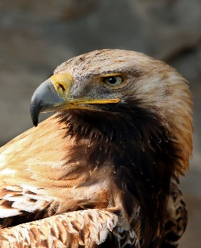
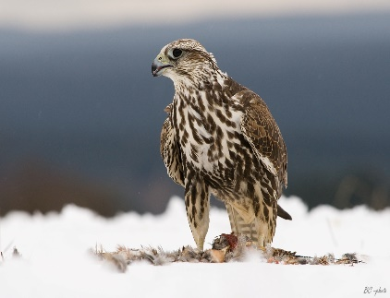
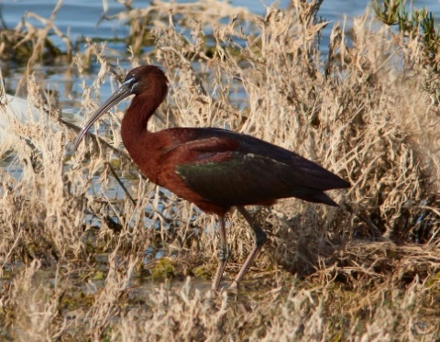
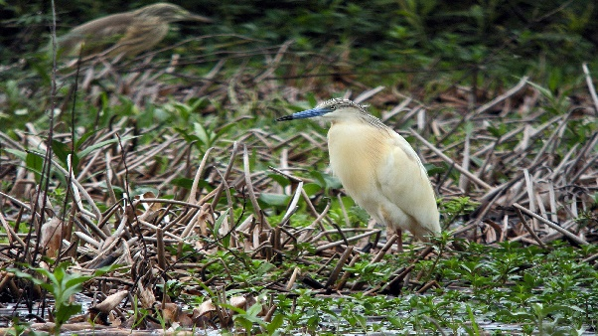
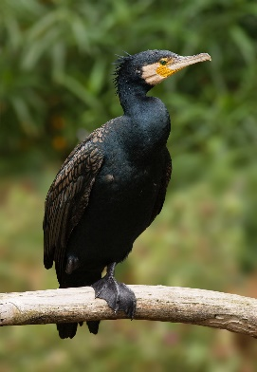
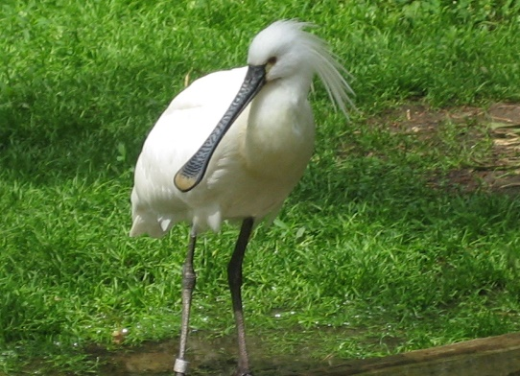
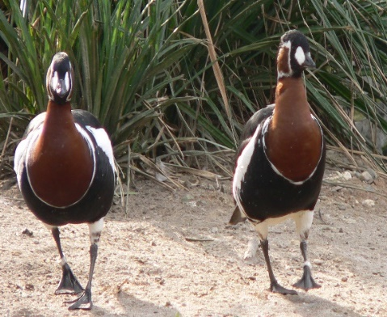
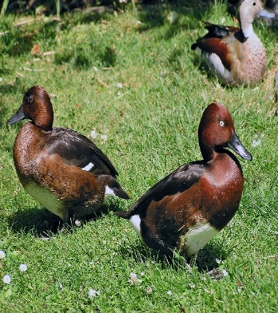
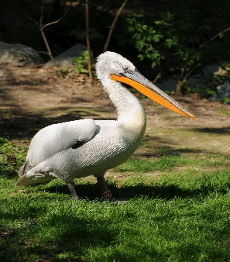
Срок за кандидатстване: до 31.08.2020 г., 17:30 часа
Продължителност на проектите: в зависимост от характера на предвидените в проектите дейности, но не по-късно от 31.12.2023 г.
Максимален общ бюджет по процедурата – 5 100 000 лв.

Slide 22
ope@moew.government.bg http://ope.moew.government.bg

